Slide 1


基于卷积神经网络的文本分类
报告人
赵斯蒙
学号
913106840231
指导老师
贾修一

Slide 2
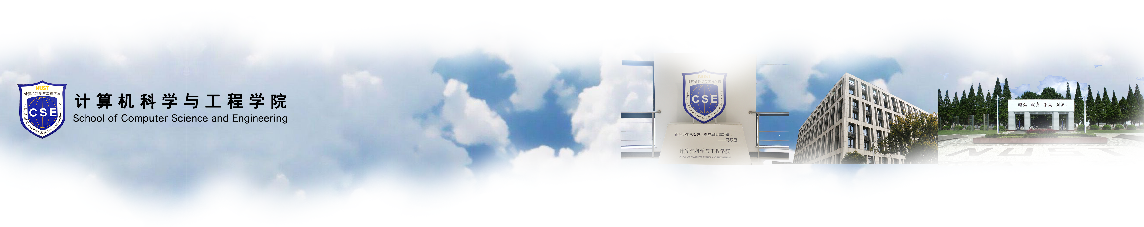
提纲
CONTENTS
引言
算法实现
模型训练以及结果
总结与展望
致谢
PART ONE
PART TWO
PART THREE
PART FOUR
PART FIVE

Slide 3
引言
PART ONE
模型训练以及结果
总结与展望
致谢
算法实现
PART TWO
PART THREE
PART FOUR
PART FIVE

Slide 4
PART ONE 引言
文本分类的发展历程
卷积神经网络的发展历程
卷积神经网络在文本分类上的应用

Slide 5
PART ONE 引言
文本分类的发展历程
人工制定规则
上世纪六十年代，基于知识工程，由专家制定相关的规则，将这些规则作为文本的类别或者倾向性判断的标准
基于统计学的文本分类方法
建立数学模型并人工标注大量的语言库，把这些标注好的数据集（也称训练集）输入该数学模型中，通过若干操作让模型学习到数据中所包含的规律
Notes:
统计学的方法主要由支持向量机，朴素贝叶斯等，70年代首次出现了使用线性分类器的文本分类模型，而基于支持向量机，朴素贝叶斯的文本分类方式则是到了上世纪九十年代才被提出。基于统计学的文本分类方式的有点显而易见，那就是节省了大量的人工资源，而且在时效性较强的文本分类上有着人工分类无法比拟的优越性。

Slide 6
PART ONE 引言
卷积神经网络的发展历程
神经网络的概念最早起源于上世纪四十年代，当时的人们使用基于权值和阈值的数学模型来模拟人脑的运作方式
80年代，Kunihiko Fukushima 提出了CNN的前身——neocognitron
90年代，LeCun首次使用backpropagation算法对模型进行训练，并应用在了数字的手写识别上
Notes:
沃伦·麦卡洛克和沃尔特·皮茨（1943）^{[2]}基于数学和一种称为阈值逻辑的算法创造了一种神经网络的计算模型。这种模型使得神经网络的研究分裂为两种不同研究思路。一种主要关注大脑中的生物学过程，另一种主要关注神经网络在人工智能里的应用。
1980年 Kunihiko Fukushima 提出了CNN的前身——neocognitron

Slide 7
PART ONE 引言
卷积神经网络在文本分类上的应用
Crane算法是一种弱监督的学习，针对可靠正样本较少，负样本数量明显很多的情况有很好的效果
Crane算法对噪声鲁棒，即使处理的视频无标签、包含负样本，也能获得较好的效果
Crane算法高度并行，能够在不损失分辨率的情况下大量处理视频数据

Slide 8
Crane算法的实现
引言
实验结果
总结与展望
致谢
PART TWO
PART ONE
PART THREE
PART FOUR
PART FIVE

Slide 9
PART TWO Crane算法的实现
Crane算法的基本思想
特征提取
视频分割
预处理
目标检测

Slide 10
PART TWO Crane算法的实现
Crane算法的基本思想
假设有一系列正样本P和负样本N，Crane算法的操作对象为P和N中的segment。
Crane算法的核心公式：

Slide 11
PART TWO Crane算法的实现
特征提取
开始
SIFT特征提取流程：
遍历文件夹
读取图片
调用OpenCV库
对图片进行SIFT
提取并输出结果
文件夹遍历完毕
否
是
结束

Slide 12
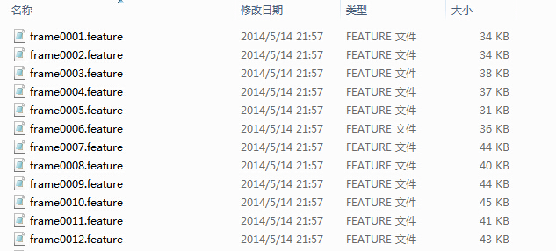
PART TWO Crane算法的实现
特征提取
特征提取结果：

Slide 13
PART TWO Crane算法的实现
视频分割
视频分割定义：
把视频按照时间来划分成一段一段
把视频中的每帧图像按一些的标准讲其分类成几个区域，每个区域都具有相同的特征

Slide 14
PART TWO Crane算法的实现
视频分割
视频分割的实现：
视频分割是一个很复杂的过程，也涉及到很多我还没有学习过的概念和算法，对我而言视频分割的实现是相当困难的。
幸运的是，在视频分析领域的前辈们已经提供了一个很成熟的算法，做成了一个API放在网上可以使用，大大的减少了我的工作量。
API网址：http://www.videosegmentation.com/

Slide 15
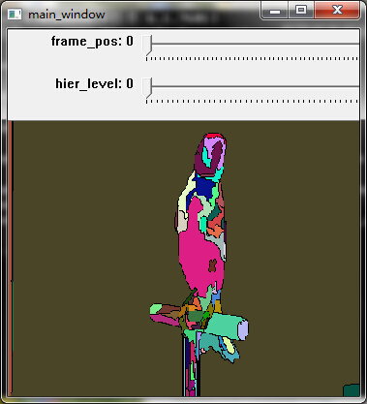
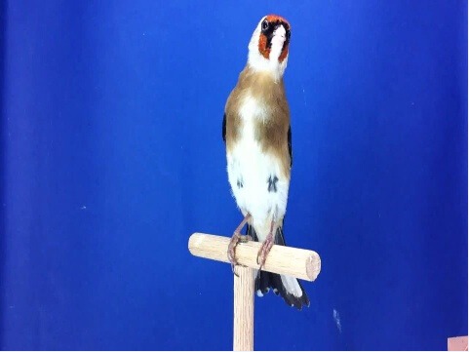
PART TWO Crane算法的实现
视频分割
视频分割的结果：

Slide 16
PART TWO Crane算法的实现
预处理
目的
把特征提取和视频分割的结果进行处理，使他们结合起来。
方法
对所有的图像中的SIFT点，随即选取10W个，做K=1000的K-means聚类，得到1000个单词的单词表。
根据每幅图像中SITF特征点的坐标和视频分割后每个segment的边界来判断每个SIFT特征点属于哪个segment。
对每个segment中的特征点进行词频统计

Slide 17
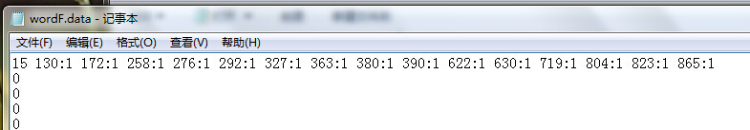
PART TWO Crane算法的实现
预处理
预处理结果：
由于单词表中有1000个单词，所以每个segment中SIFT特征点的词频统计为一个1000维的向量。如下图：

Slide 18
PART TWO Crane算法的实现
目标检测
对Crane算法的公式代码化
对负样本中的每个segment，都在正样本中找到一个与之最相像的segment（欧氏距离最近），每当在证样本中找到一个这样的一个segment，就对他的值-1，初始为0。
上述工作完成后，正样本中的每个segment都有一个值，值越小就越不是目标，手动选择一个阈值，得到我们的目标。

Slide 19
实验结果
引言
Crane算法的实现
总结与展望
致谢
PART THREE
PART ONE
PART TWO
PART FOUR
PART FIVE

Slide 20
PART THREE 实验结果
效果预览
缺点分析

Slide 21
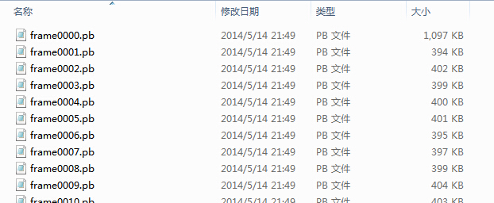
PART THREE 实验结果
效果预览
视频分割：

Slide 22
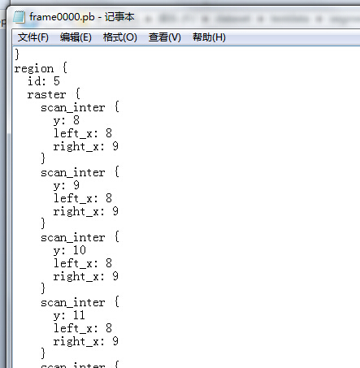
PART THREE 实验结果
效果预览
视频分割：

Slide 23
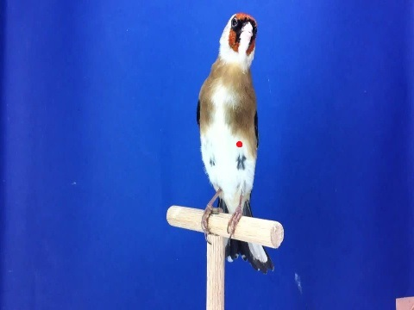
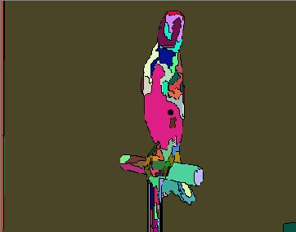
PART THREE 实验结果
效果预览
预处理：
特征点（x,y）

Slide 24

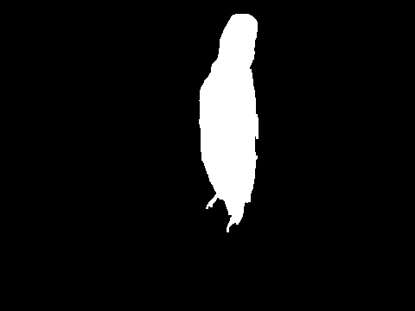
PART THREE 实验结果
效果预览
Crane算法效果：

Slide 25
PART THREE 实验结果
效果预览
视频效果：
处理前视频
处理后视频

Slide 26
PART THREE 实验结果
缺点分析
效果与原作者的还相差甚远，导致这样的原因有以下几点：
实验负样本过少
特征提取不够多
阈值选取不够智能

Slide 27
总结与展望
引言
Crane算法的实现
PART FOUR
实验结果
致谢
PART ONE
PART TWO
PART THREE
PART FIVE

Slide 28
PART FOUR 总结与展望
总结
本次毕业设计完成了Crane算法的实现，该方法基于对负样本的挖掘采集，来标注出正样本的目标所在，思想很新颖，方法也很简单。
虽然实验结果不是非常精确，与原作者的算法还有一定差距，但是通过本次毕业设计，对视频与图像分析领域有了一个深入的了解，也学习了很多视频与图像领域的经典算法。对于在数字图像处理领域还未入门的我受益匪浅。
展望
增加训练样本，优化代码，进一步提高算法的性能。

Slide 29
致谢
引言
Crane算法的实现
PART FIVE
实验结果
总结与展望
PART ONE
PART TWO
PART THREE
PART FOUR

Slide 30
PART FIVE 致谢
请在此处填写自己的致谢辞。

Slide 31
欢迎评委老师批评指正

